Slide 1
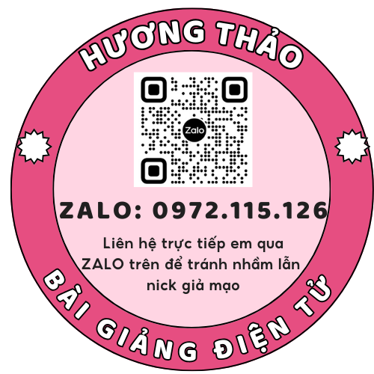



Slide 2

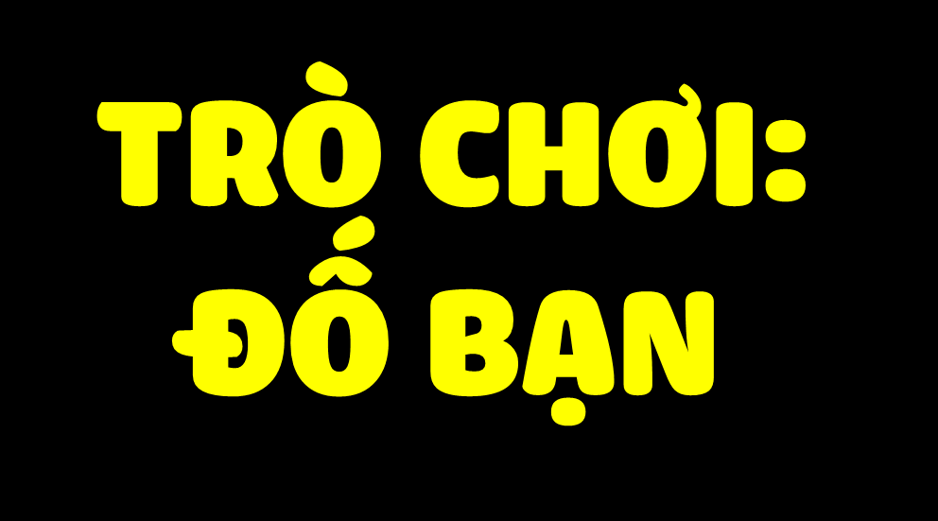

Slide 3

Dấu gì kết thúc ý rồi
Giúp cho câu viết tròn câu rõ lời.
Đó là dấu câu gì?
Dấu chấm

Slide 4
,
Dấu gì thường thấy ai ơi
Tách biệt từng phần, chuyển tiếp ý câu
Đó là dấu câu gì?
Dấu phảy

Slide 5

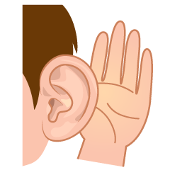
Trông như tai nhỏ
Đứng ở cuối câu
Trên cong dưới chấm
Hỏi đâu cũng dùng
Đó là dấu câu gì?
Dấu chấm hỏi

Slide 6






Slide 7


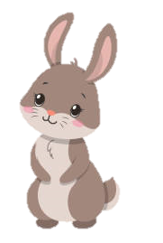
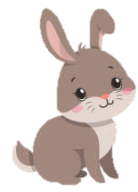
- Luyện tập sử dụng đúng dấu chấm, dấu chấm than, dấu phẩy.
Đặt được câu có sử dụng dấu phẩy.

Slide 8


Slide 9



1. Chọn dấu chấm, dấu chấm than cho mỗi câu dưới đây:
a. Đèn sáng quá
b. Ôi, thư viện rộng thật
c. Các bạn rủ nhau đến thư viện
Thảo luận nhóm 4
Thảo luận nhóm 4

Slide 10


- Lời khen
!
a. Đèn sáng quá
!
- Lời ngạc nhiên
b. Ôi, thư viện rộng thật
c. Các bạn rủ nhau đến thư viện
- Lời kể một sự việc
.

Slide 11



Dấu chấm than đặt ở cuối câu thể hiện cảm xúc.
Dấu chấm đặt ở cuối câu kể.

Slide 12

2. Có thể đặt dấu phẩy vào chỗ nào trong mỗi câu sau?
Sách báo tạp chí đều được sắp xếp gọn gàng trên giá.
Bạn Mai bạn Lan đều thích đọc sách khoa học.
Học sinh lớp 1 lớp 2 đến thư viện đọc sách vào chiều thứ Năm hằng tuần.

Slide 13
,
a. Sách báo tạp chí đều được xếp gọn gàng trên giá.
,
b. Bạn Mai bạn Lan đều thích đọc sách khoa học.
c. Học sinh lớp 1 lớp 2 đến thư viện đọc sách vào chiều thứ Năm hằng tuần.
Cách làm:
Những gì đều được xếp gọn gàng trên giá?
Câu a:

Slide 14
,
a. Sách báo tạp chí đều được xếp gọn gàng trên giá.
,
b. Bạn Mai bạn Lan đều thích đọc sách khoa học.
,
c. Học sinh lớp 1 lớp 2 đến thư viện đọc sách vào chiều thứ Năm hằng tuần.
Cách làm:
Câu b:
Những ai đều thích đọc sách khoa học?

Slide 15
,
a. Sách báo tạp chí đều được xếp gọn gàng trên giá.
,
,
b. Bạn Mai bạn Lan đều thích đọc sách khoa học.
c. Học sinh lớp 1 lớp 2 đến thư viện đọc sách vào chiều thứ Năm hằng tuần.
,
Cách làm:
Những ai đến thư viện đọc sách vào chiều thứ Năm hằng tuần?
Câu c:

Slide 16

3. Đặt một câu có sử dụng dấu phẩy .
Lưu ý khi đặt câu:
- Câu đó có dùng dấu phẩy.
- Đầu câu viết hoa. Cuối câu có dấu chấm.
- Diễn đạt ý trọn vẹn.

Slide 17

- Bạn Hà, bạn Mai đều là học sinh lớp 2A.
- Bố em, mẹ em và bác Tuấn cùng làm một công ty.
- Em thích hoa lan, hoa hồng, hoa mai.

Slide 18

Đầu câu, cuối câu?
- Bài viết đã đúng yêu cầu!
Dấu phẩy viết đúng ?

Slide 19


Slide 20





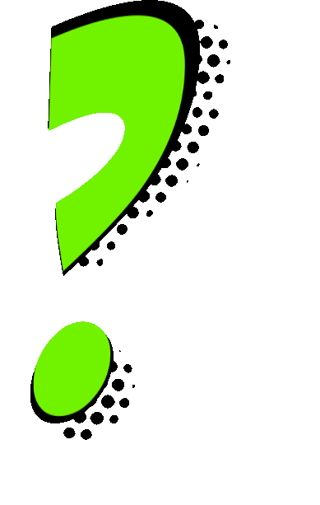
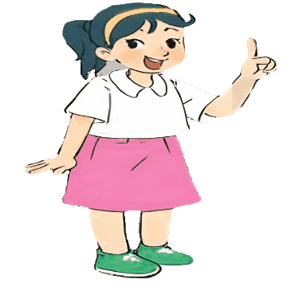

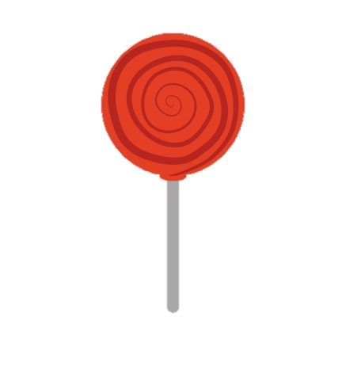




Slide 21







Quay về
Điền dấu gì vào cuối câu sau đây?
Bông hoa hồng đẹp quá
?
!
.
:
Notes:
Nhấn vào hình mặt trời để quay về slide trò chơi.

Slide 22
Quay về
Dấu chấm đặt ở cuối câu gì?
Câu khiến
Câu hỏi
Câu cảm
Câu kể
Notes:
Nhấn vào hình mặt trời để quay về slide trò chơi.

Slide 23
Quay về
Điền dấu gì vào dấu (..) trong câu sau:
Tối qua, em ăn cơm với thịt bò (..) tôm (..) canh bí.
?
.
!
,
Notes:
Nhấn vào hình mặt trời để quay về slide trò chơi.

Slide 24

Em đã học được gì qua bài học?
- Bước đầu biết cách dùng dấu chấm, dấu chấm than.
- Sử dụng đúng dấu chấm, dấu chấm than, dấu phẩy.
- Biết cách đọc, cách viết câu có dấu chấm than, dấu chấm, dấu phẩy.

Slide 25


